Slide 1
CONCEPTS PRÉLIMINAIRES
Université, chahid Hamma Lakhdar d’El Oued Département d'Informatique
Applications Mobiles
3L Informatique
Mr. KHEBBACHE Mohib Eddine

Slide 2
l'informatique (Intelligence) ambiante
L’informatique classique est transformée vers l’ère de l'informatique (Intelligence) ambiante grâce aux:
La miniaturisation des dispositifs informatiques, mobiles et autonomes
dotés des capteurs
des capacités de calcul, de communication sans fil
et d’interaction avec l’être humain (IHM)
la réduction d’énergie et la généralisation des réseaux sans fil
avec l’ avènement de nombreuses applications et des nouveaux usages

Slide 3
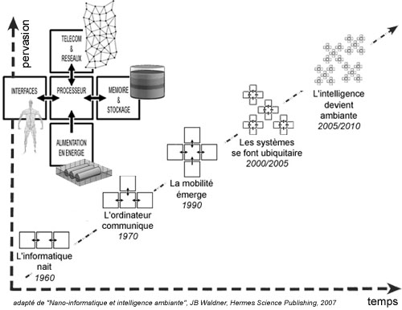
L'informatique ambiante ( L'informatique ubiquitaire )

Slide 4
L'informatique ambiante ( L'informatique ubiquitaire )
L’informatique ubiquitaire, omniprésente (ou Pervasive Computing) est conduit :
- par l’intégration des systèmes informatiques dans multitude des ordinateurs
une partie de ces ordinateurs est composées des machines actuelles
l’autre partie est embarquée (intégrée ou embeded) dans tout objet du quotidien « IoT » (vêtements, chaises, murs…).
Les objets deviennent intelligents (capacité de calcul et de stockage)
Conscients de leur environnement (capteurs)
Capables d’agir (actionneurs) et de communiquer entre eux.
Avec capacités de mobilité et d’intégration des systèmes embarqués
→ L’omniprésence des dispositifs informatiques

Slide 5
L'informatique ambiante ( L'informatique ubiquitaire )
l'objectif de l'informatique omniprésente est de :
affranchir les contraintes spatio-temporelles d'utilisation d'un ordinateur de bureau
et rendre omniprésent et accessible toutes sortes de services et d’informations
n'importe où et n'importe quand;
indépendamment de la localisation géographique;
pour tout sort d’utilisateurs (utilisateurs nomades , les employeurs);
avec interaction avec l’être humain (IHM) de manière intuitive et multimodale.

Slide 6
L'informatique ambiante ( L'informatique mobile )
la mobilité peut être définie comme « la capacité de pouvoir se déplacer ou être déplacé facilement »
L'informatique mobile est
→ l’ensemble des technologies, des produits, des services, des stratégies et des procédures informatiques
→ qui consiste à intégrer des applications destinées aux dispositifs portables aux utilisateurs
→ pour satisfaire les besoins utilisateurs

Slide 7
L'informatique ambiante ( L'informatique mobile )
→ BESOINS DES UTILISATEURS
permettent aux utilisateurs finaux (employeurs, particuliers) d'accéder
→ aux calcules,
→ à l'information ( données, voix, vidéo, etc.) ,
→ aux services et
aux ressources
tout en étant mobiles
de manière flexible → n’importe quand « anytime », n'importe où « anywhere» (Pas de limitation géographique).
via des communications sans fil.
à l’aide des appareils mobiles.

Slide 8
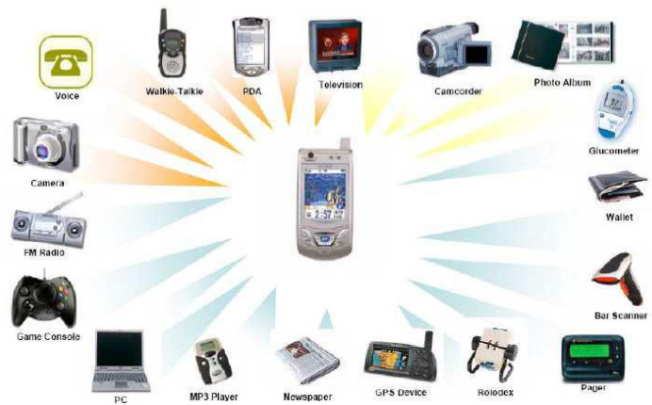
L'informatique ambiante ( L'informatique mobile )
→ BESOINS DES UTILISATEURS
Mobile = tout en un + accès à tout
services
Service Cloud Mobile
Ressources
→ Imprimante thermique Bluetooth

Slide 9
L'informatique ambiante ( L'informatique mobile )
→ Formes de mobilité
l’informatique mobile assure une:
→ Mobilité de l'utilisateur: l'utilisateur doit pouvoir se déplacer d'un emplacement physique à un autre et utiliser le même service.
→ Mobilité réseau: l'utilisateur doit pouvoir passer d'un réseau à un autre et utiliser le même service
→ Mobilité de l'appareil: l'utilisateur doit pouvoir passer d'un appareil à un autre et utiliser le même service.
Mobilité de service: l'utilisateur doit pouvoir passer d'un service à l'autre
Mobilité de l'hôte: l'utilisateur doit être un client ou un serveur.

Slide 10
L'informatique ambiante ( L'informatique mobile )
→ Fonctionnement: L'informatique mobile implique:
Matériel mobile (mobile devices) :
- Tous types d’appareil intelligent et mobile (Smartphone, tablette, smartwatch « montre intelligente »)
- fonctionne avec système embarqué (système d’exploitation mobile ‘mobile platform OS’)
- et capables de récupérer et de traiter des données (traitement « processing» et connectivité).

Slide 11
L'informatique ambiante ( L'informatique mobile )
→ Fonctionnement: L'informatique mobile implique:
2. Communication mobile (mobile communication) :
technologies et protocoles permettent l'échange de données et de voix via les réseaux d’accés sans-fil
→ Ad hoc ou avec infrastructure
3. Logiciel mobile (mobile software)
le logiciel applicatif (applications) développé spécifiquement pour être exécuté sur un matériel mobile.

Slide 12
L'informatique ambiante ( L'informatique mobile )
→ Principales caractéristiques
Portabilité (Portability):
→ Deux facteurs importants peuvent affecter la portabilité:
- Le poids (weight)
- la taille (size) de terminal (dispositif) et de ses accessoires associées
Utilisabilité (Usability):
→ utilisable par différents types d’utilisateurs dans certains conditions.
connectivité (connectivity):
les appareils mobiles peuvent fonctionner dans l'un des trois modes: - toujours connectés,
- partielle
- et ne jamais connectés

Slide 13
L'informatique ambiante ( L'informatique mobile )
→ Principales caractéristiques
fonctionnalité (Functionality) :
→ larges et variétés types de fonctionnalités, sous la forme de multiples applications mobiles
en général, deux catégories des applications mobiles:
- Standalone qui fonctionnent de façon autonome (horloge, jeux, calculatrice)
- et dépendantes: leur fonctionnement besoin de se connecter à un autre utilisateur ou un système (Email)

Slide 14
Système embarqué (Embedded system)
Généralement, un système embarqué :
un système électronique et informatique autonome
Composé d’ une combinaison de matériels et logiciels
susceptible d’être utilisé dans un environnement matériel de faibles performances avec des contraintes
- Et permettant de remplir une ou plusieurs fonctions dédiées (spécifiques)

Slide 15
Système embarqué (Embedded system)
CARACTÉRISTIQUES:
Il n’est « généralement » pas programmable.
Pas d’E/S standards
Ne possède pas toujours de système de fichiers
Système sur puce (SoC - System on Chip) (processeurs embarqués « MIPS, 68K, SPARC, ARM, PowerPC »)
Faible coût (des ressources limitées, capacité de communication limitée)
Faible consommation (Pas de consommation d’énergie inutile)
Exécution de logiciel dédié aux fonctionnalités spéciales
Fonctionnement en temps réel
soumis à des nombreux contraintes d’environnement ( nécessite d’adaptation)

Slide 16
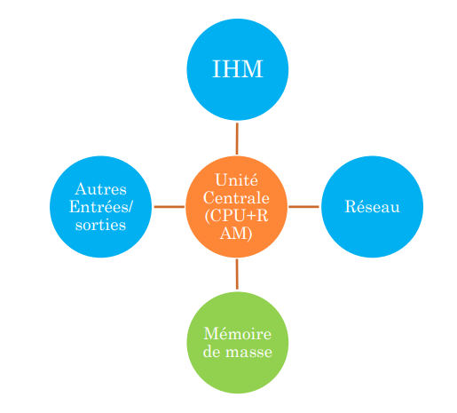
Système embarqué (Embedded system)
Topologie générale :

Slide 17
From desktop to …. Mobile apps
Desktop Apps (platform OS dependency)
- Developed and tested on computer device (Application Programming Interfaces »APIs » and development tool)
- Deployed and installed on a desktop and laptops
Web Apps (!site)
- Developed and tested on computer device
- Accessed via web browsers (in-browser) → youtube.com, m.youtube.com
Mobile Apps
- Developed and tested on computer device (AVD)
- Deployed on smart and mobile device
Cross-Platform Apps

Slide 18
Applications Mobiles
→ Petite historique
Les applications et services mobiles ont été évolués dés leur apparition
1st (1990–1999). les applications de la première génération étaient les données mobiles et Short Message Service (SMS) avec débit up to tens of Kbps.
•2nd (1999–2003). La deuxième génération d'applications mobiles a été supporté par les navigateurs intégrés, navigateurs WAP (Wireless Application Protocol) ainsi des messages à contenu multimédia MMS. Speeds up to 144 Kbps.

Slide 19
Applications Mobiles
→ Petite historique
Les applications et services mobiles ont été évolués dés leur apparition
3rd (2003–2008): plate-forme Mobile(Android), middleware services(J2ME). Speeds up to several Mbps.
• 4th (2008–): Adaptive services, user interfaces, and protocols. Context-awareness, always-on connectivity. Speeds up to hundreds of Mbps.

Slide 20
Applications Mobiles
→ Caractéristiques
• Pour quel public?
• B2C Grand public... • B2B Pour les entreprises... • B2E Pour les employés...
connectée à quoi? • A rien, très peu utilisé.. • Au système d’information de l’entreprise • Indispensable pour les application B2E et B2B • Au WEB • Pour Mobiliser les applications WEB existantes • Pour Consommer des informations non disponibles autrement

Slide 21
Applications Mobiles
→ Caractéristiques
• Installées ou téléchargées?
• installée sur l'appareil dès la conception de celui-ci,
téléchargée par l'utilisateur par le biais d'une boutique en ligne
App store,
Play store,
windows store

Slide 22
Applications Mobiles
→ Domaines d’application
M-Banking (check balance, make transaction)
Mobile Payment (ticket, vending machine)
M-Tourism: guide de touriste
Education: mobile learning (m-learning)
Intelligence ambiante
La biométrie (reconnaissance vocale, faciale, empreintes)
Accès à Internet partout et à tout moment (mobinaute)
Jeux et Multimédia
médicales et industrielles

Slide 23
Applications Mobiles
→ processus de développement (development process)
Analyse et conception (design & building)
modélisation UML
Implémentation (implementation)
Environnement de développement et de test « Development and test environment »
Déploiement (deployment)
appareil et plateforme mobile «mobile devices and platforms »

Slide 24
Applications Mobiles
→ Défis de L’environnement mobile
certaines contraintes telles que:
Limitations du réseau sans fil
- hétérogénéité , déconnexions fréquentes , bande passante de communication limitée
Limitations imposées par les applications mobiles
- une grande variété d'interfaces utilisateur (ergonomie)
Limites des appareils mobiles
- courte durée de vie de la batterie (autonomie limitée)
- capacités limitées (capacité de traitement ’cpu’, de stockage)
- multiples interfaces de communication
-Prolifération des plateformes mobiles (Android, IOS…)

Slide 25
Applications Mobiles
→ Défis du développement d’applications mobiles
certaines contraintes telles que:
L’approche de développement
Compatibilité des appareils et taille de l’écran
Préserver la performance de l’application mobile
L’investissement financier
Optimiser le déploiement des applications mobiles et la gestion de leur cycle de vie
La sécurité des applications mobiles
- Stockage non-sécurisé des données.
- Sécurité du back-end (APIs et serveurs)
- Connexions non sécurisées.

